Slide 1

TALLER GRUPAL
CLASIFICACION DE FACTORES DE RIESGOS LABORALES

Slide 2
Ejercicio Grupal:
De acuerdo al factor de riesgo asignado, cada grupo deberá desarrollar una exposición para socializar con sus compañeros de manera creativa, en clase el LUNES 24 DE JUNIO, y subirlo a educación digital la sesión 12.
La exposición la van a realizar de acuerdo a lo siguiente:
Presentar la DEFINICION del factor de riesgo que se haya asignado al grupo (Físico, químico, biológico, entre otros), de manera breve y muy clara.
Presentar las Subclasificaciones de cada Factor de Riesgo (ver ejemplo más adelante), describirla de manera breve y clara.
Presentar METODOS DE CONTROL del factor de riesgo por cada Subclasificación del riesgo asignado (este es el aspecto más importante, en que se espera que realicen un muy buen aporte).
Presentar imágenes (videos) de sectores económicos o puestos de trabajo donde se pueda presentar el factor de riesgo que están trabajando, como apoyo para afianzar el conocimiento sobre el mismo.

Slide 3
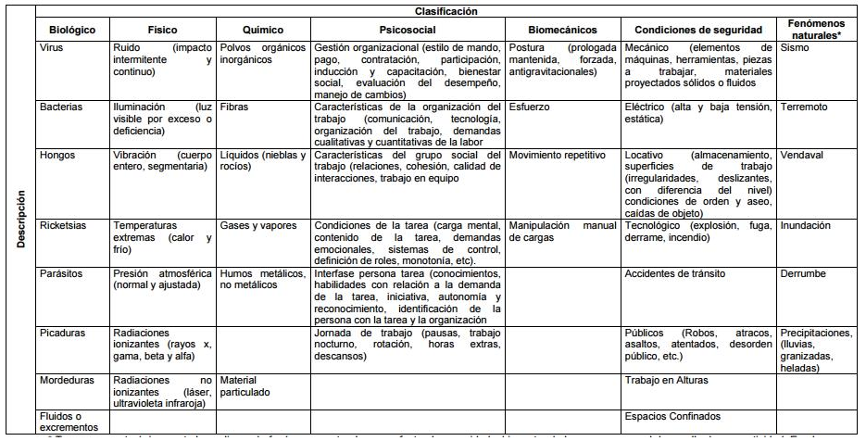
Clasificación de Factores de Riesgos
FUENTE: GTC 45

Slide 4
Distribución e los Factores de Riesgos por Grupos de Estudio:
Factor de Riesgo: | Grupo asignado:
BIOLOGICO:
FISICO: | Carolina Narváez Marcela Sepúlveda Claudia Castro Luisa Fernanda Hernández
QUIMICO: | Aura Katherine López Liliana Ortiz Jonathan Zabala
PSICOSOCIAL:
BIOMECANICO: | Irene Carmona Andrea Restrepo Valeria Ospina
CONDICIONES DE SEGURIDAD: | Estefanía Moreno Daniela Correa Edison Pereira Steven Gómez Valentina López Cristian Camilo
FENOMENOS NATURALES:

Slide 5
EJEMPLO
Factor de Riesgo: | BIOLOGICO
Definición: | Son sustancias de origen vegetal o animal presentes en los lugares de trabajo, que pueden causar enfermedades o malestar. Se refiere a virus, hongos, bacterias o parásitos presentes en las materias primas o el ambiente.
SUBCLASIFICACION DEL FACTOR DE RIESGO
Virus | Definición: Microorganismo compuesto de material genético protegido por un envoltorio proteico, que causa diversas enfermedades introduciéndose como parásito en una célula para reproducirse en ella | Método de control en el trabajo Barreras físicas para guiar a los pacientes Cortinas entre pacientes en áreas compartidas Contar con esquema de vacunación completo Realizar capacitación de prevención de la exposición al riesgo. Diagnóstico oportuno de exposiciones a virus Monitoreo de casos confirmados Promover la higiene de manos e higiene respiratoria Uso de los elementos de protección de manera adecuada (guantes, batas, mascarillas)
Bacterias
Hongos
Ricketsias
Parásitos:
Picaduras
Mordeduras
Fluidos o Excrementos

Slide 6

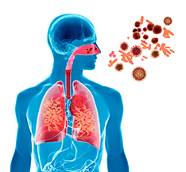
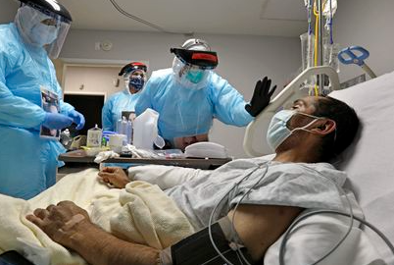
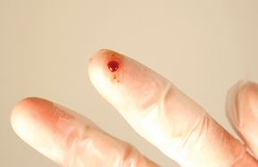
IMÁGENES QUE REPRESENTAN EL RIESGO EN UNA EMPRESA/PROFESION
BIOLOGICO

